Slide 1

Муниципальное бюджетное дошкольное образовательное учреждение детский сад комбинированного вида №8 пгт.Черноморского МО Северский район
МАСТЕР-КЛАСС
Тема: «Умные помощники»
Учитель-логопед: Рубаненко А. В.
2014г.

Slide 2
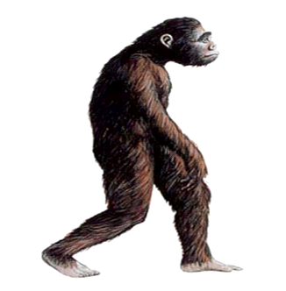
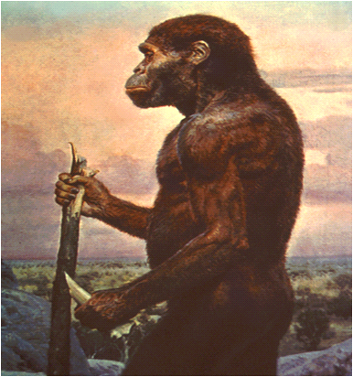

С чего всё начиналось?..

Slide 3
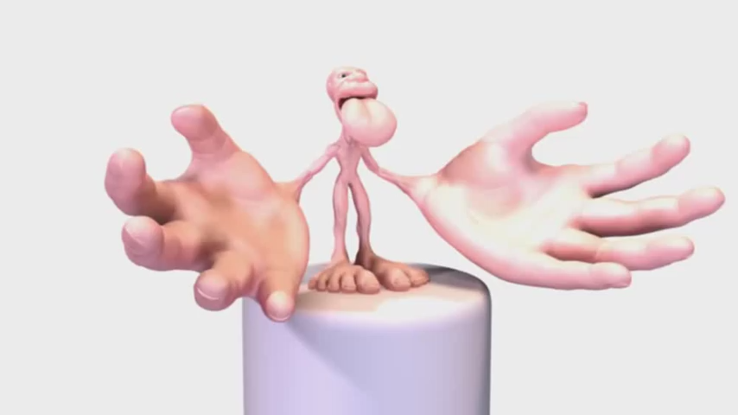

Slide 4
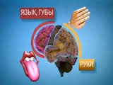

Slide 5

Система психолого – педагогической поддержки ребенка
«Умные помощники»
Целевой компонент:
«Для чего делать?»
Теоретический компонент:
«Как правильно делать?»
Организационный
компонент:
«Как удобнее делать?»
Содержательный компонент:
«Что именно делать?»

Slide 6
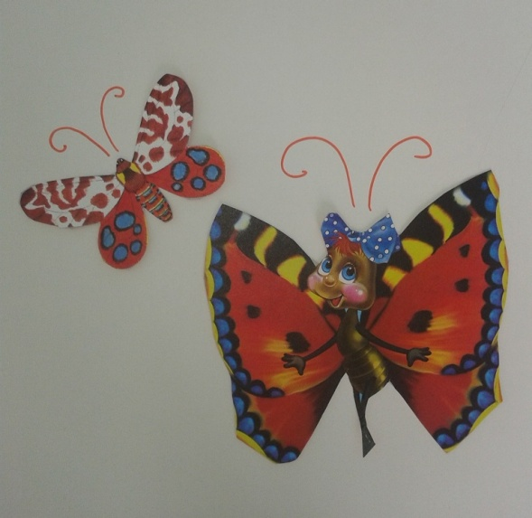
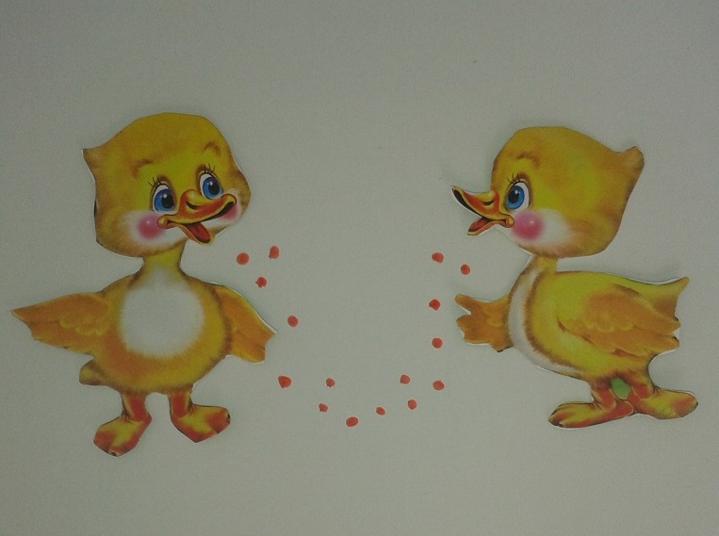
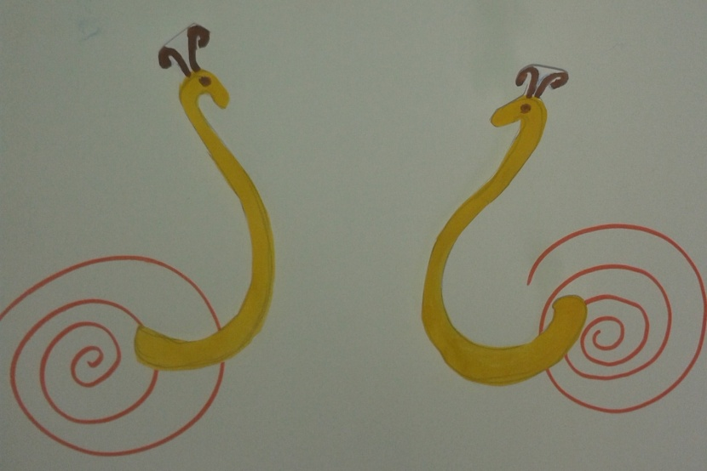
Кинезиологические «рисовалки»
Задачи:
Развитие личностных качеств
Развитие и коррекция психических процессов
Развитие моторики
Развитие межполушарного взаимодействия мозга

Slide 7
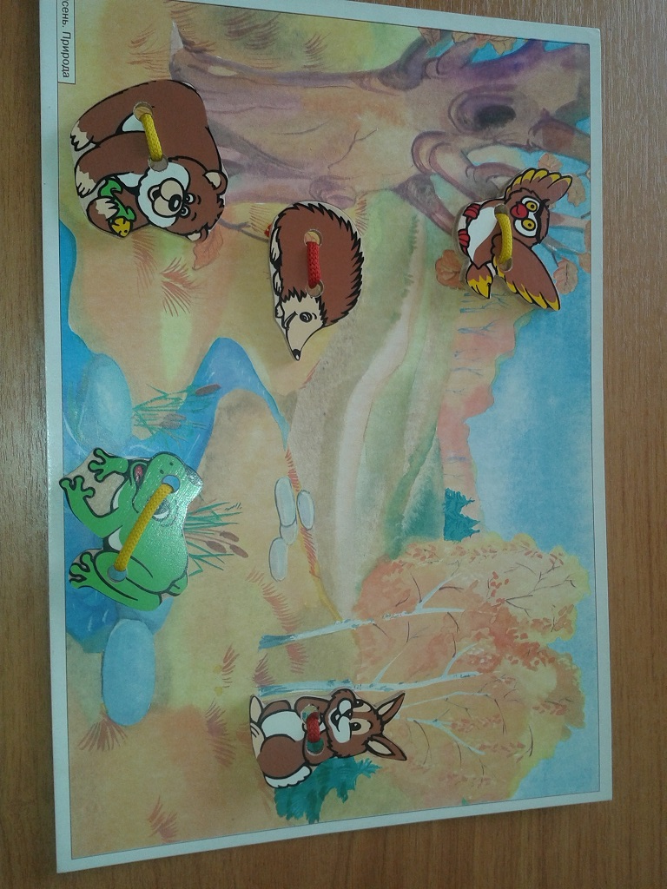
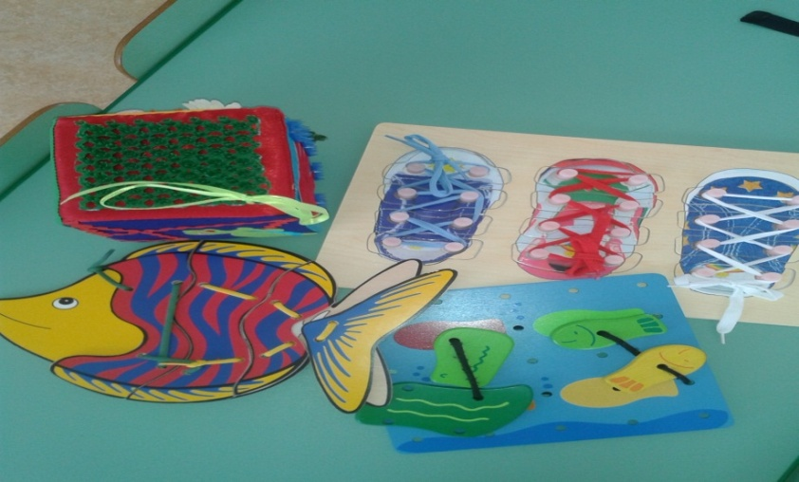
Многофункциональные игры
«Нескучные шнуровки»
Задачи:
Развитие мелкой моторики
Развитие всех высших
психических процессов
Развитие всех компонентов устной речи
(лексика, грамматика, связная речь, ЗКР)
Развитие предпосылок коммуникативной
компетентности

Slide 8
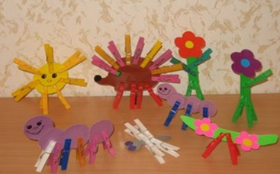
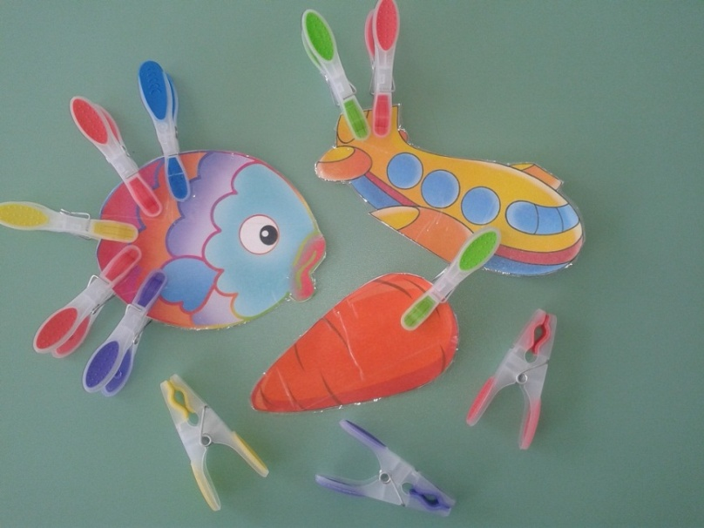
Сочинение прищепочных сказок
Задачи:
Совершенствование пространственной
ориентации
Развитие памяти, внимания, творческого
воображения
Развитие мелкой моторики

Slide 9
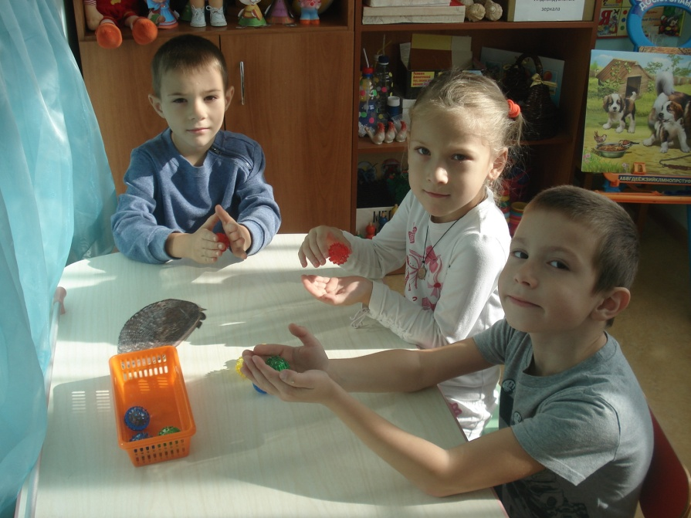
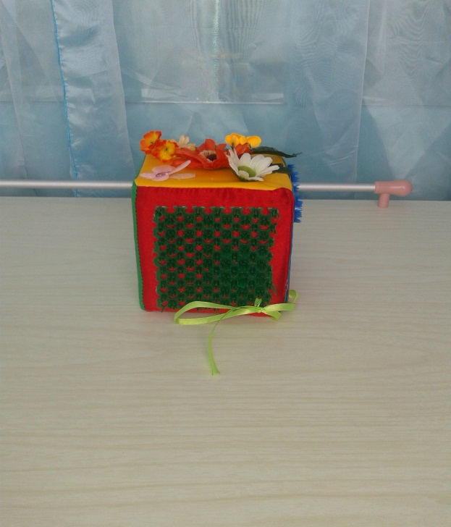
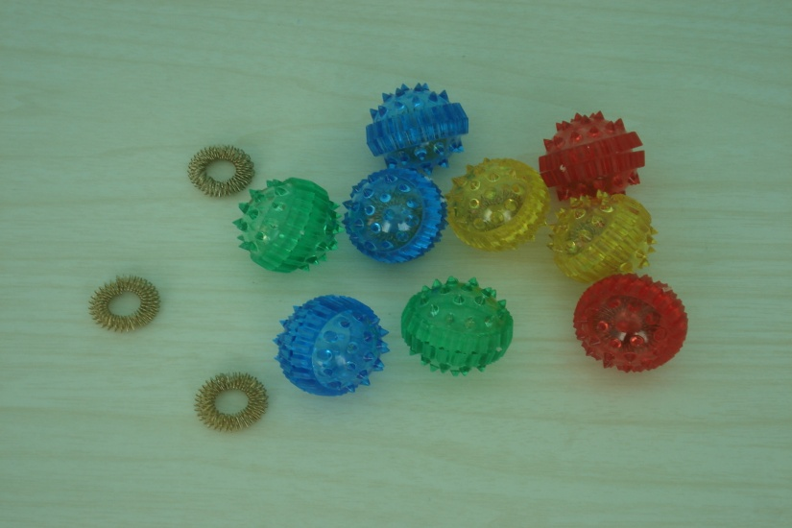
«Су – Джок» терапия
Задачи:
Нормализация мышечного тонуса
Стимулирование речевых областей
Коры головного мозга

Slide 10
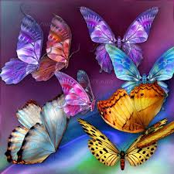


Slide 11
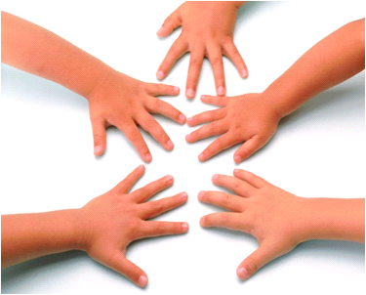
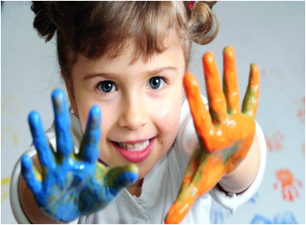
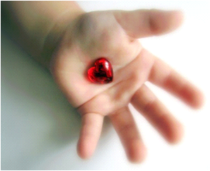

Slide 12

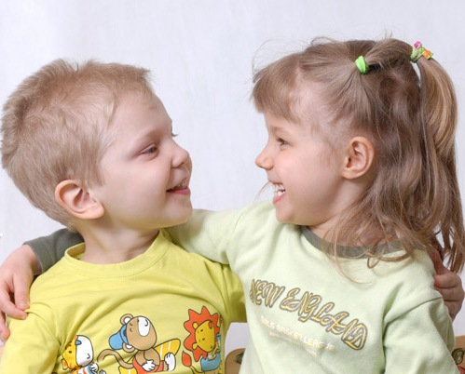
Удовольствие от общения можно выразить:
Аплодисментами
Улыбками
Цветами
Объятиями
Приятными сюрпризами

Slide 13



